Slide 1
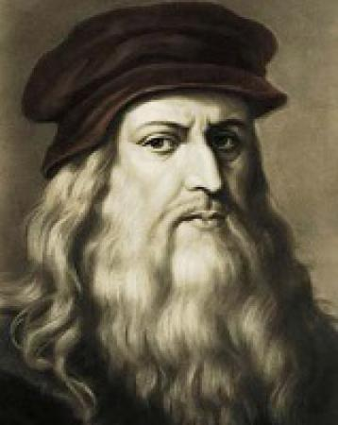
Leonardo Da Vinci Italian artist (painter, sculptor, architect) and scientist (anatomist, naturalist), inventor, writer, and musician, one of the leading representatives of High Renaissance art, a vivid example of "universal man"

Slide 2
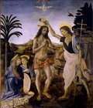
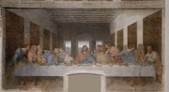
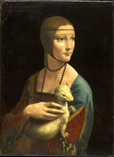
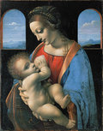
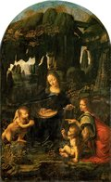
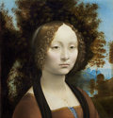
Works

Slide 3
E was born_ Apri l 15, 1452 . Place of birth _ near Vinci, Republic of Florence.
Died_ 2 мая 1519 (67 лет). Place of death_ the castle of Clos lucé, near Amboise, the Duchy of Touraine

Slide 4
Леонардо да Винчи итальянский художник (живописец, скульптор, архитектор) и ученый (анатом, естествоиспытатель), изобретатель, писатель, и музыкант, один из крупнейших представителей искусства высокого Возрождения, яркий пример "универсального человека“. Родилась 15 апреля, 1452 . Место рождения _ близ Винчи, Флоренции Республики.
Умер 2 мая 1519 (67 лет). Место смерти _ замок Кло-люсе, близ Амбуаза, герцогство Турень

